Slide 1
KARANTÉNA aneb jak ji přežít, nezhloupnout, nezlenivět a nezbláznit se
Natálie Kubátová

Slide 2
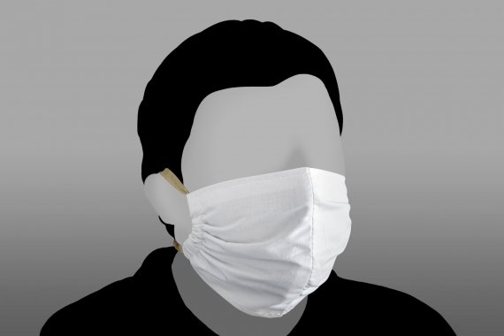
1) Jak přežít
Vždy a všude mít na sobě roušku
Důkladně si mýt ruce
Nevystavovat se zbytečně nebezpečí

Slide 3
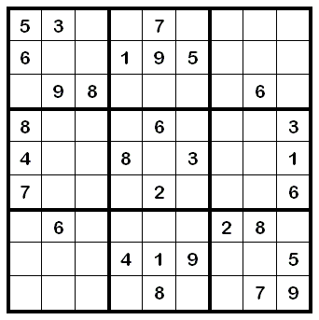
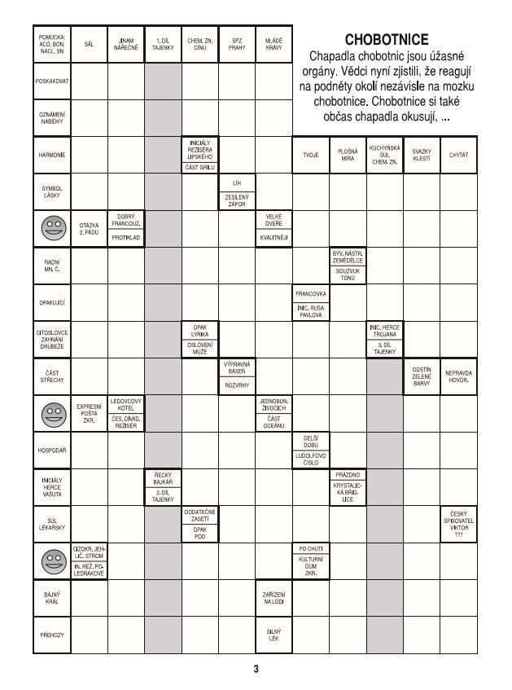
2) Jak nezhloupnout
Dělat itelektuálně náročné činnosti(např. luštění křížovek, sudoku)
Připravovat se pravidelně do školy/práce

Slide 4
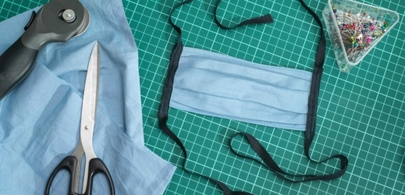
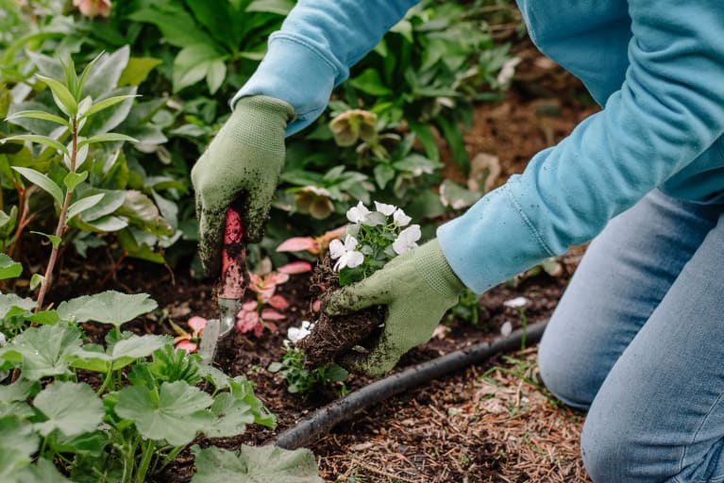
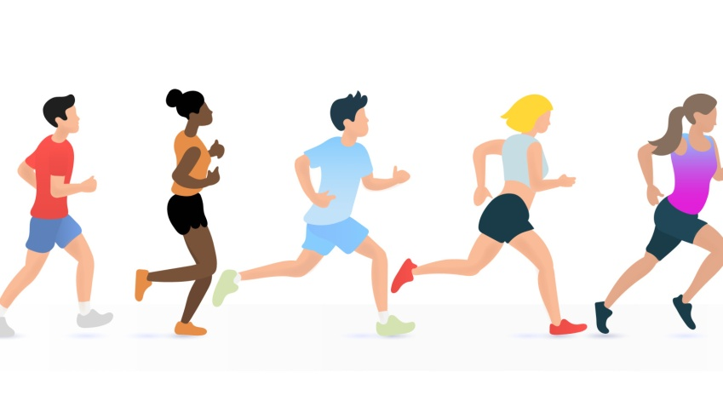
3) Jak nezlenivět
Udělat práce, na které nikdy není čas
Plnit si své sny (napsat knihu, začít běhat,…)
Šít roušky pro ostatní

Slide 5
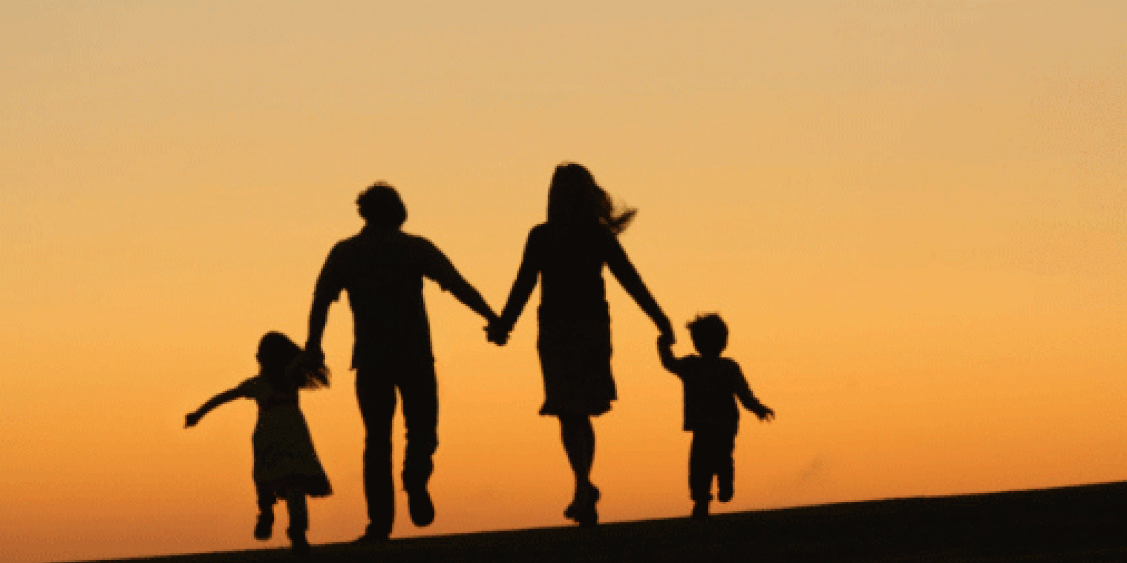
4) Jak se nezbláznit
Zůstat pozitivní
Zůstat v kontaktu s lidmi (s rodinou, s přáteli na sociálních sítích)

Slide 6
NEJDŮLEŽITĚJŠÍ JE ALE DĚLAT VĚCI, KTERÉ ČLOVĚKA NAPLŇUJÍ

